Slide 1
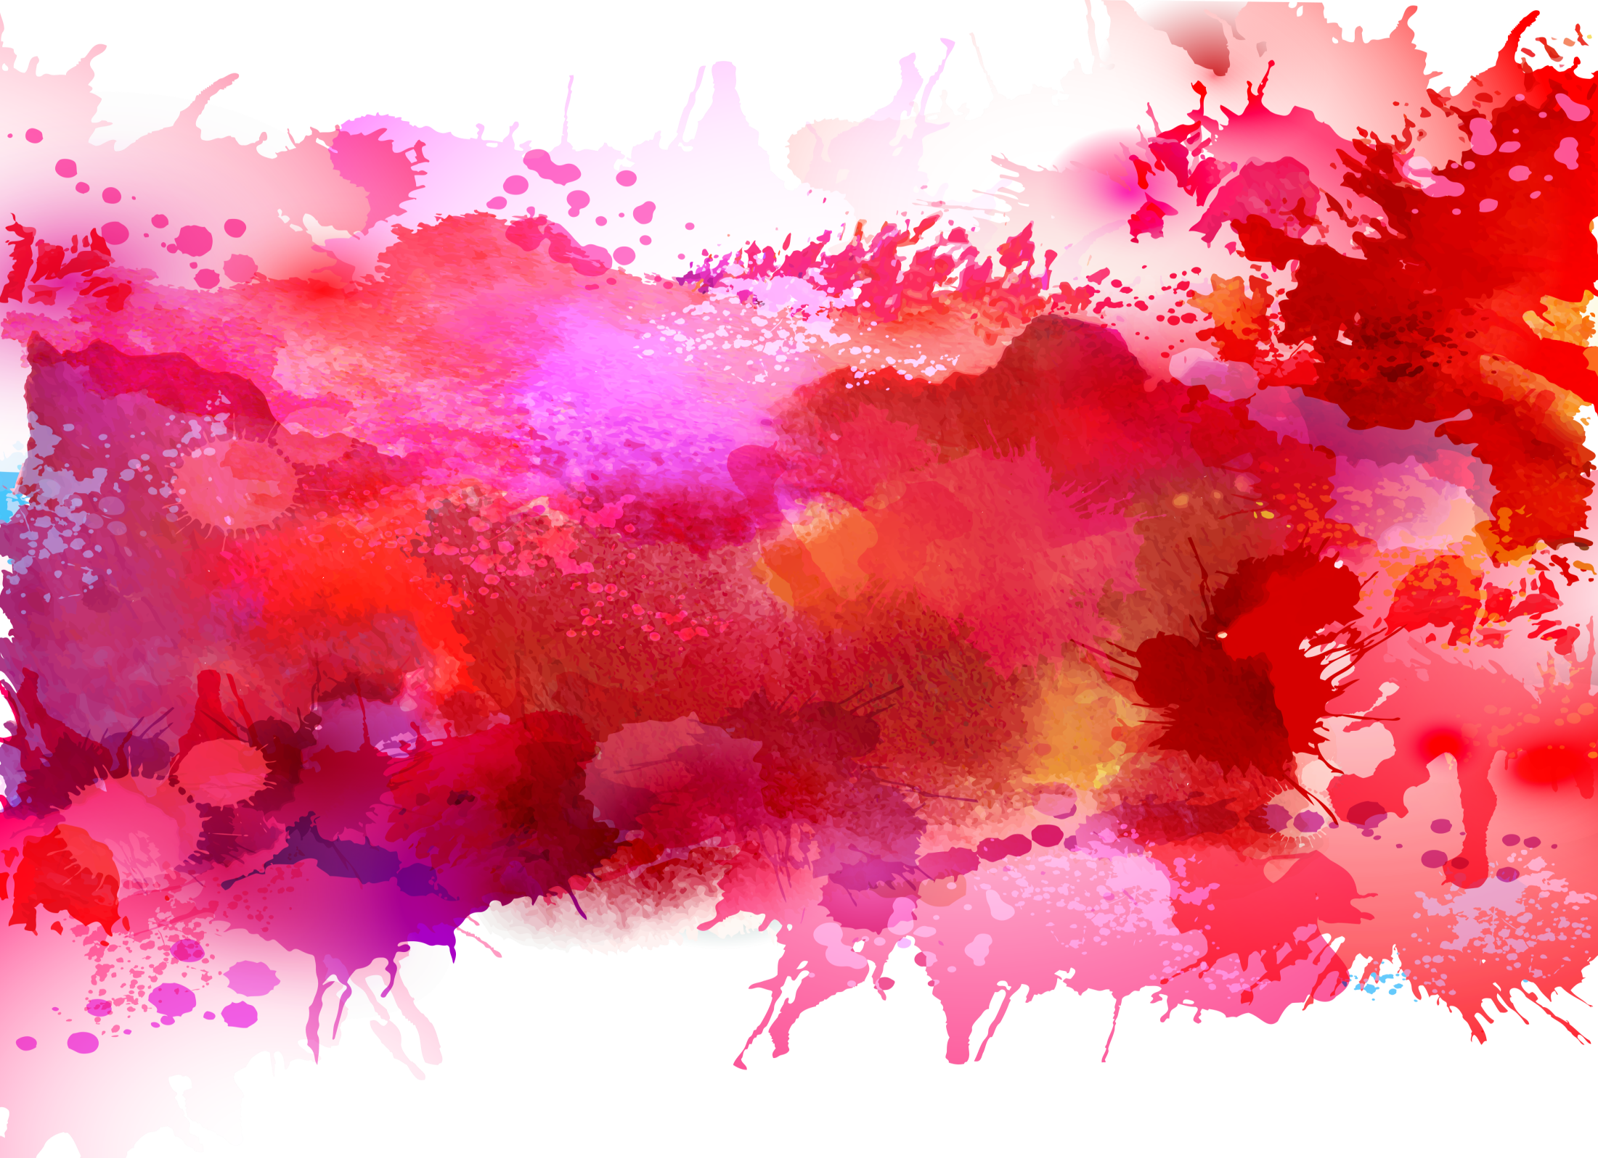
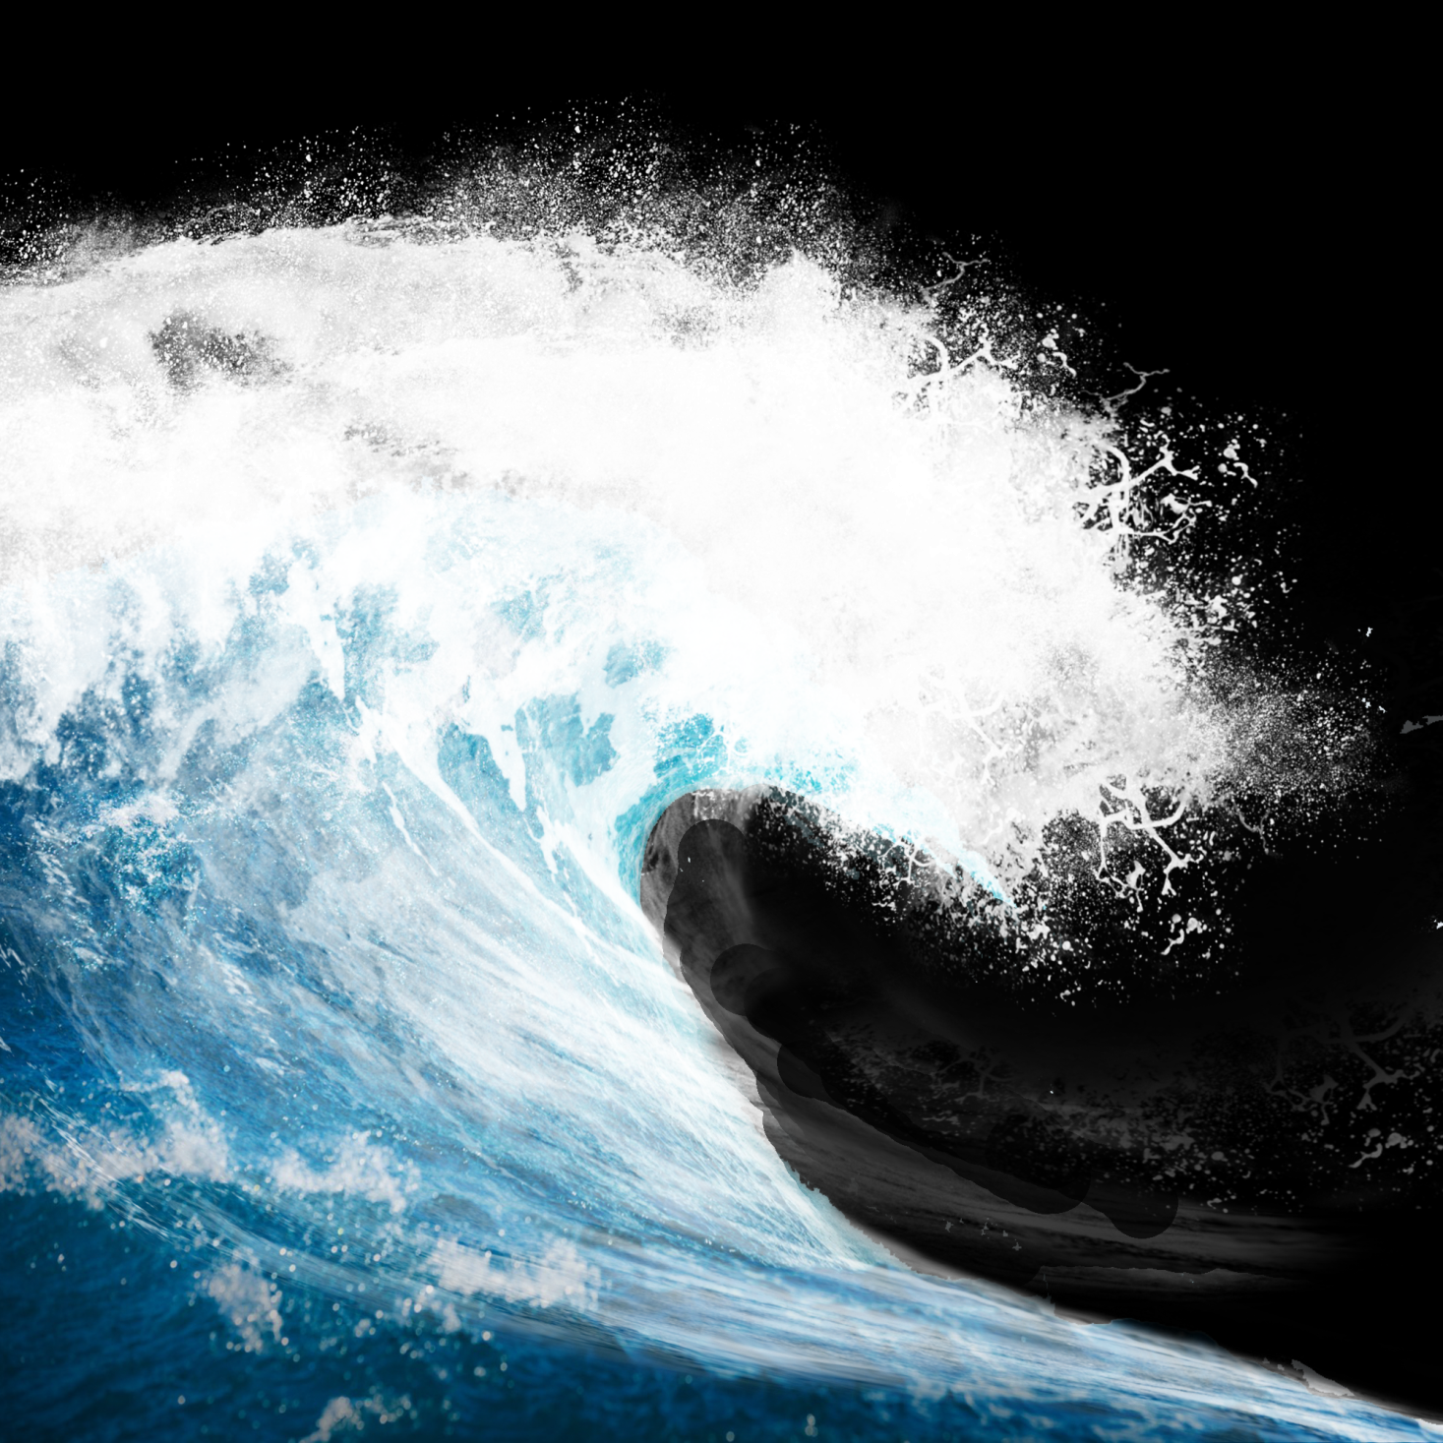
TRƯỜNG TIỂU HỌC AN THÁI– HUYỆN PHÚ GIÁO – TỈNH BÌNH DƯƠNG
CHỦ ĐỀ : ĐẠI DƯƠNG MÊNH MÔNG
Bài 1:BẦU TRỜI VÀ BIỂN
( tiết 1)
GV: Nguyễn Thị Thu Thủy

Slide 2
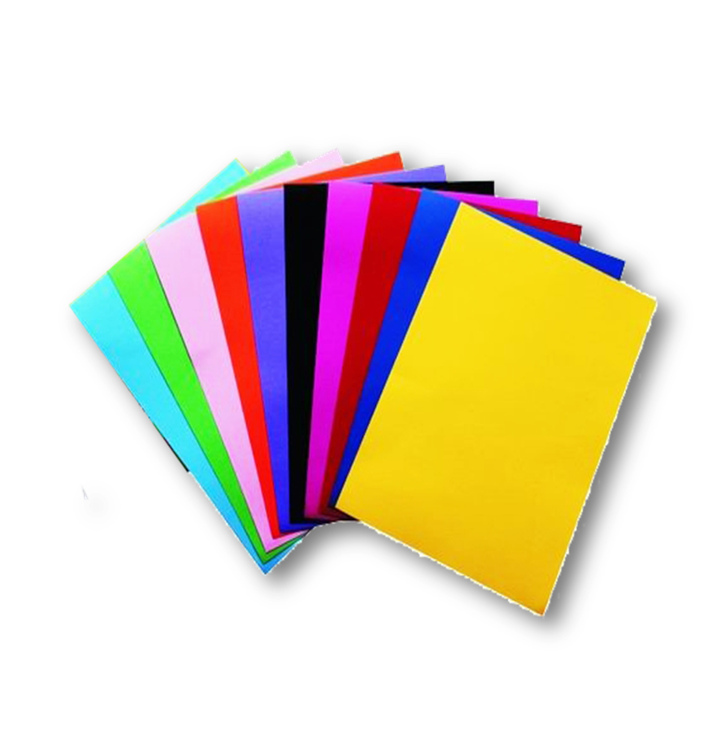
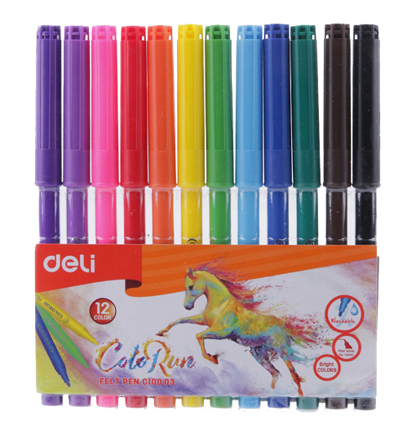
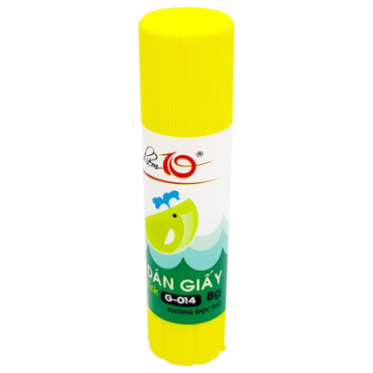
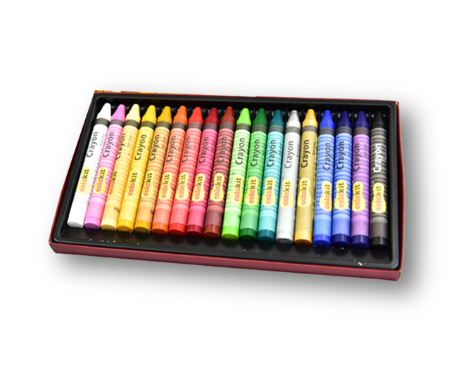
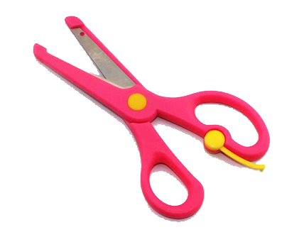
Chuẩn bị đồ dùng học tập

Slide 3
KHỞI ĐỘNG
Chơi trò chơi :
dọn sạch rác

Slide 4
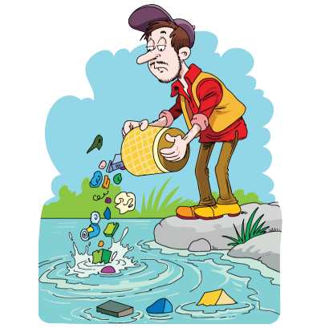
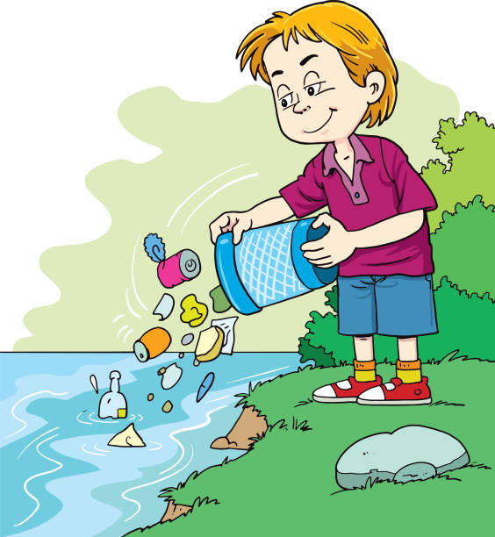
Môi trường biển, sông, hồ đang bị ô nhiễm do rác thải của con người. Hãy cứu các loài sinh vật dưới biển bằng cách dọn sạch rác qua việc trả lời đúng các câu hỏi.

Slide 5
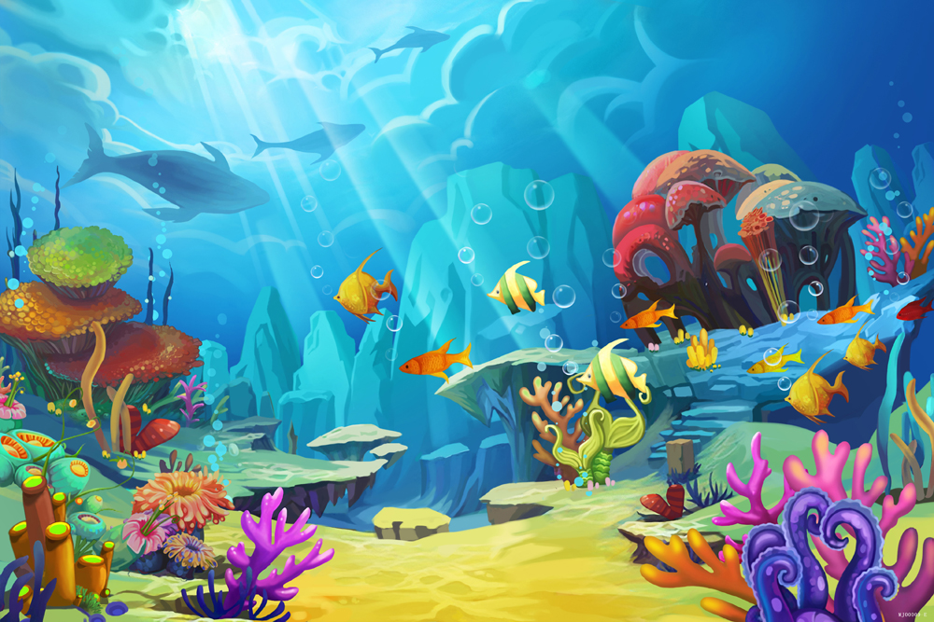
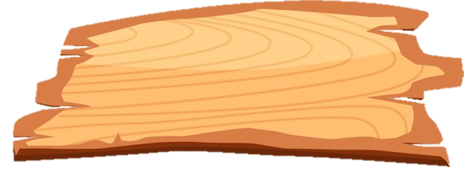
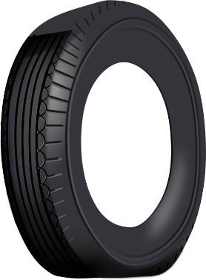
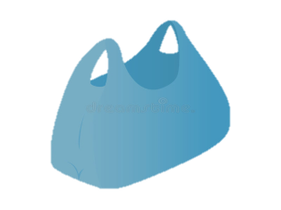
DỌN SẠCH
ĐẠI DƯƠNG

Slide 6
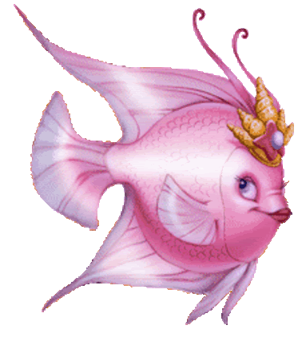
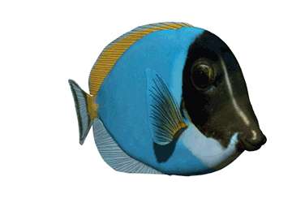
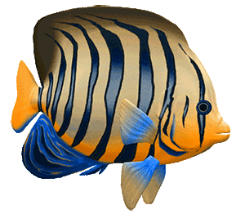
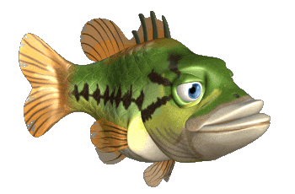
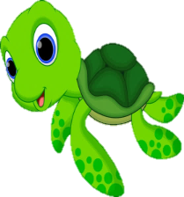
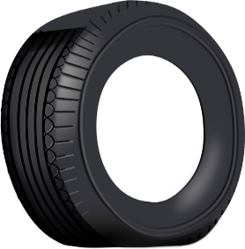
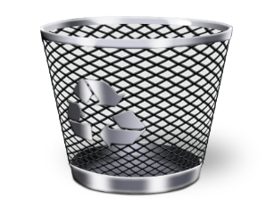
5
1
2
3
4

Slide 7
Rõ ràng chẳng phải nồi canh,
Thế mà vị mặn, nước xanh,
cá nhiều
Là gì?
Nước biển

Slide 8
5
1
2
3
4

Slide 9
Núi gì sánh với công cha
Là núi gì?

Slide 10
5
2
3
4

Slide 11
Làm bằng gỗ
Bơi trên sông
Có buồm giong
Nhanh đến bến ?
Thuyền buồm

Slide 12
5
3
4

Slide 13
Đầu giống khóm trúc
Lưng giống khúc rồng
Sống da trắng tuyết
Chết lại đỏ hồng
Là con gì?
Con Tôm

Slide 14
5
4

Slide 15
Con gì tám cẳng hai càng
Chẳng đi mà lại bò
ngang cả ngày
Đố bé,
là con gì?
Con Cua

Slide 16
Cảm ơn các bạn
Biển đã được
dọn sạch rác thải
5

Slide 17
Hãy cùng nhau giữ cho môi trường được
xanh – sạch- đep . Bảo vệ môi trường
và biển cả cũng chính là bảo vệ chúng ta

Slide 18
Hoạt động 1 :
Quan sát, thảo luận

Slide 19
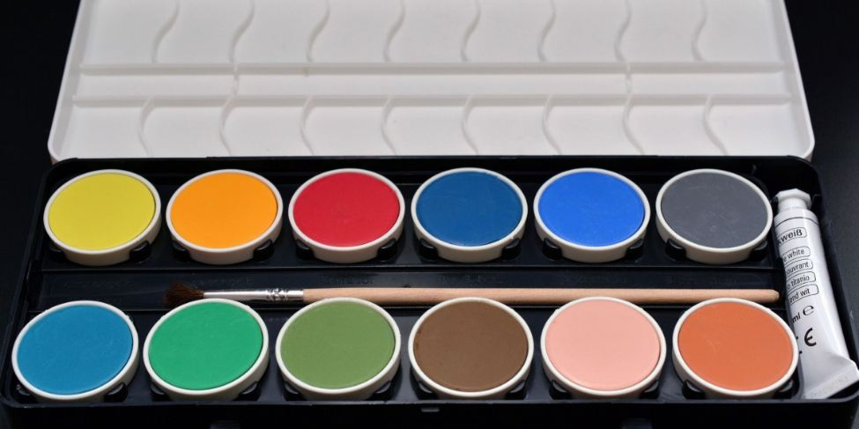
( nhận biết màu sắc )
Nhóm màu đậm
Nhóm màu nhạt

Slide 20
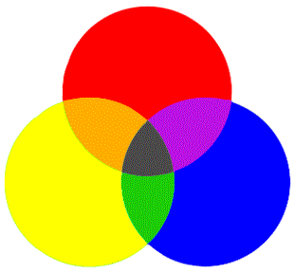
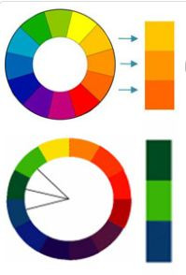
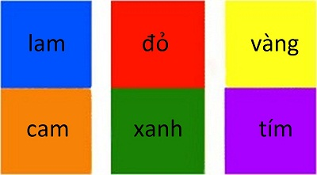
( nhận biết màu sắc )
Màu nóng
Màu lạnh
Ba màu chính
Màu pha
Cặp màu tương phản

Slide 21
Hoạt động 2 :
Kiến tạo kiến thức
kĩ năng

Slide 22
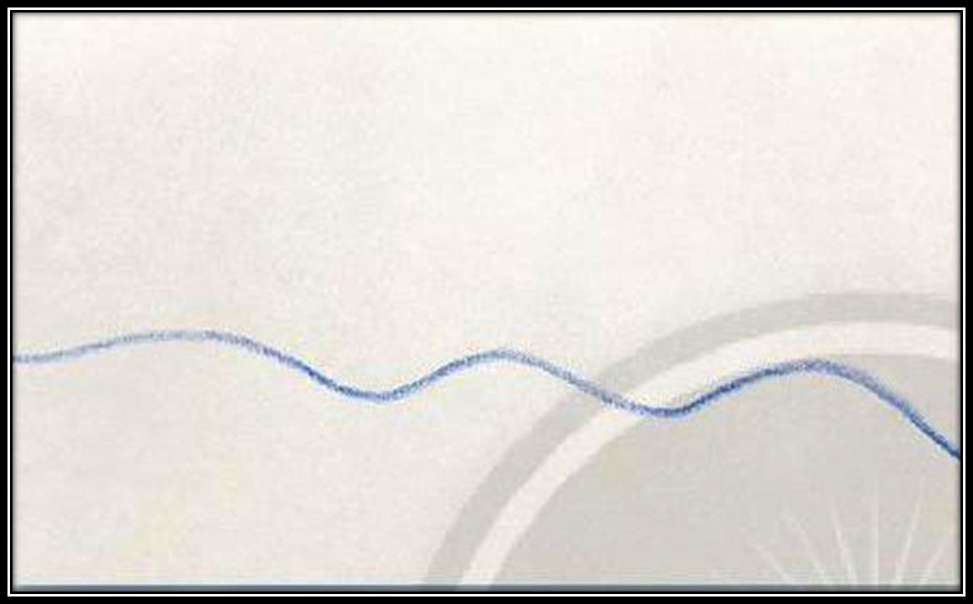
Cách vẽ tranh về bầu trời và biển
Bước 1 : Vẽ nét tạo ranh giới trời và biển

Slide 23
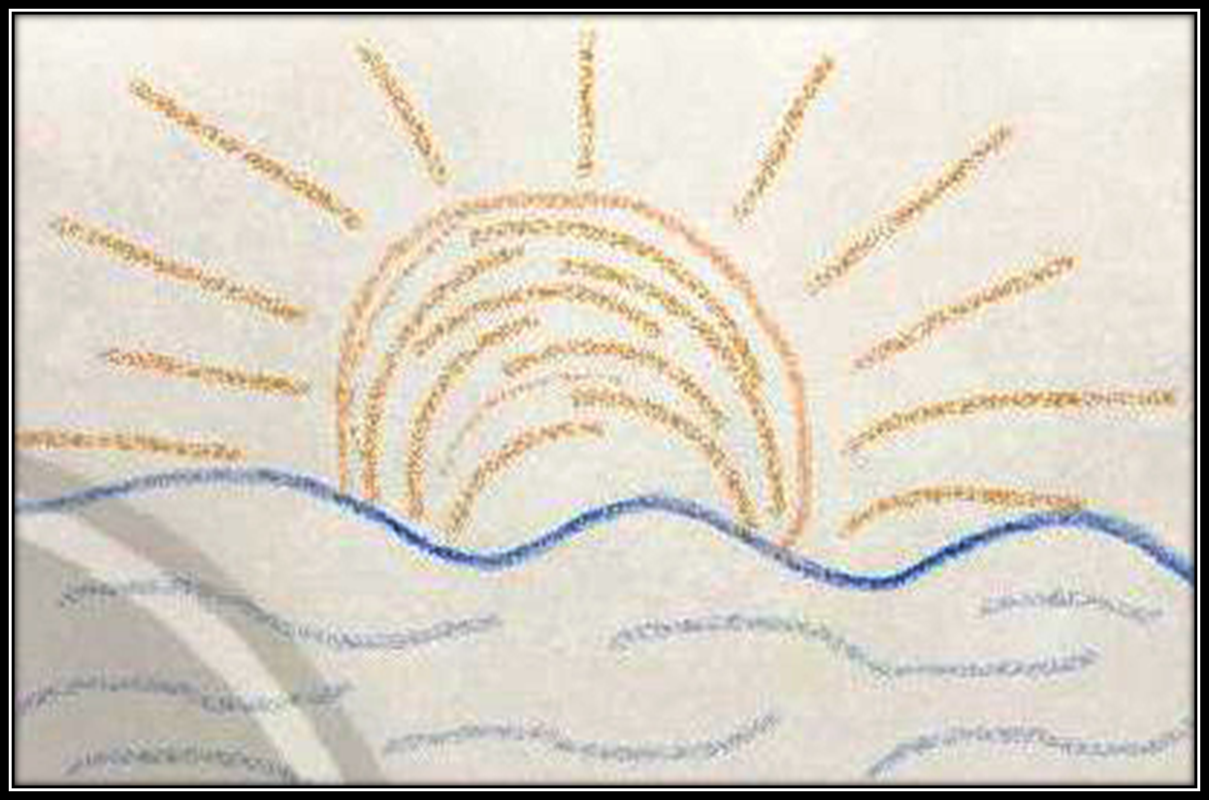
Bước 2 :
Vẽ hình mặt trời và sóng nước bằng nét màu

Slide 24
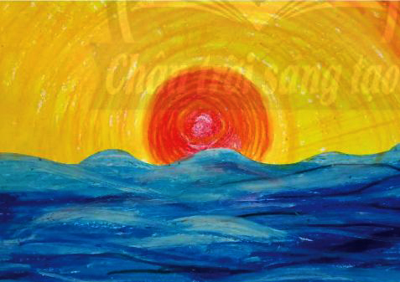
Bước 3 :
Vẽ màu cho phù hợp với mặt trời và biển

Slide 25
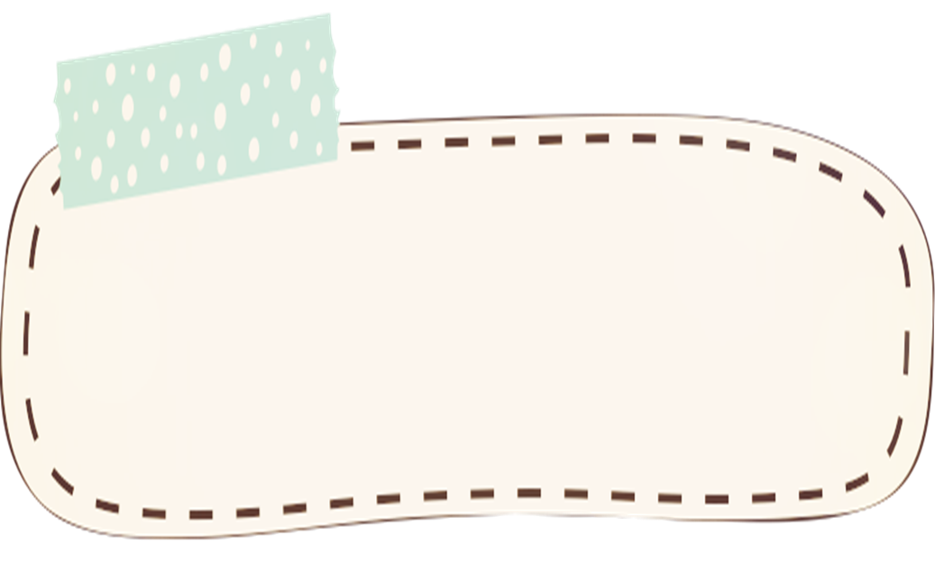
Màu sắc
có thể tạo nên
đâm nhạt trong tranh

Slide 26
Hoạt động 3 :
Luyện tập – sáng tạo

Slide 27
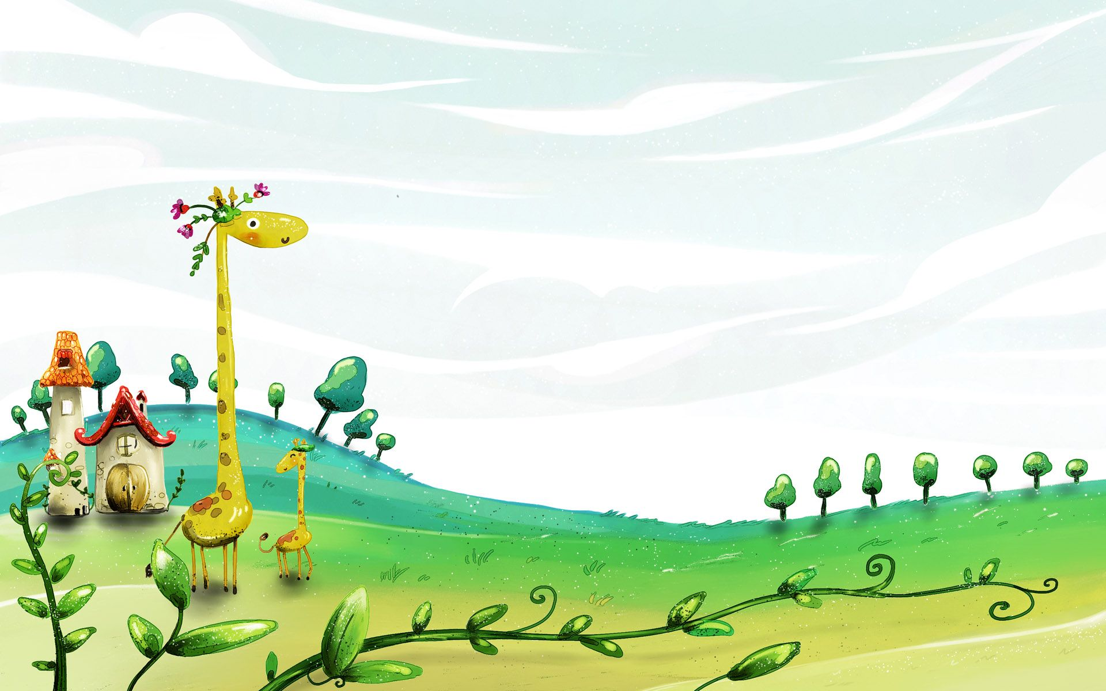
. Yêu cầu học sinh thực hành cá nhân
. Vẽ một bức tranh bầu trời và biển bằng
màu có sẵn

Slide 28
Lưu ý :
Vẽ màu tạo nét và mảng
Chủ động hoàn thành sản phẩm của mình

Slide 29
Hoạt động 4 :
Phân tích – đánh giá

Slide 30
Trưng bài sản phẩm và chia sẻ sản phẩm
của mình / bạn

Slide 31
Hoạt động 5 :
Vận dụng - Phát triển

Slide 32
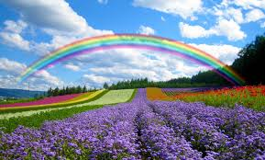
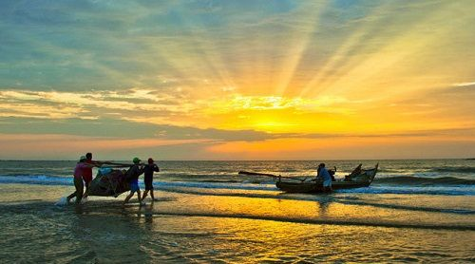
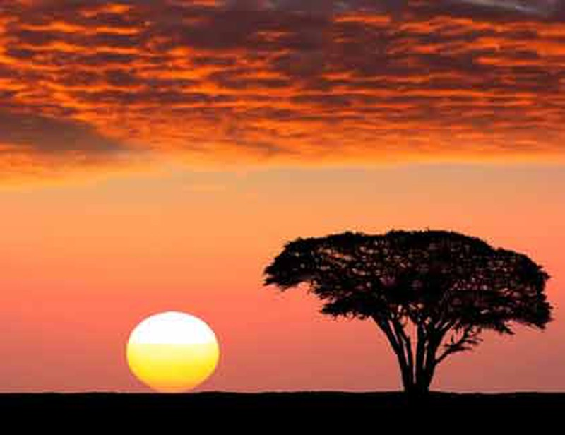
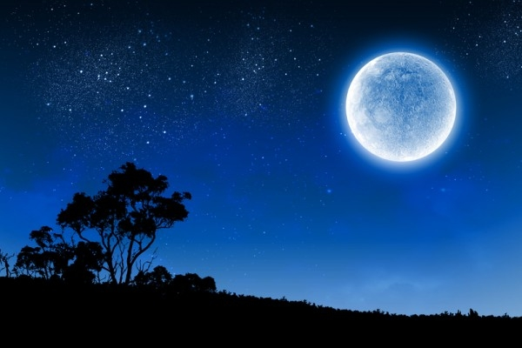
Tìm hiểu màu đậm màu nhạt trong thiên nhiên , cảm nhận về thời gian của mỗi bức tranh

Slide 33
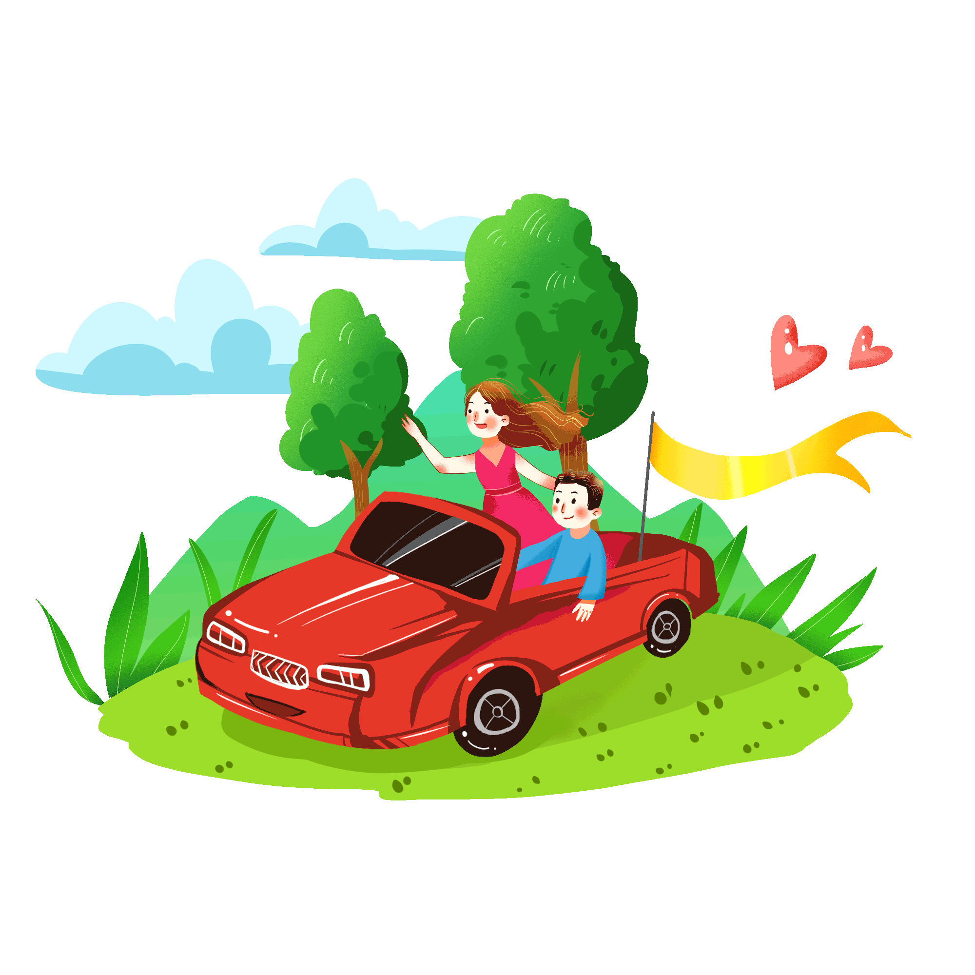
Nhận ra được vẻ đẹp của đại dương ,yêu thiên nhiên và có ý thức giữ gìn môi trường
sạch , đẹp

Slide 34
Tổng
kết
Tiết
học

